Slide 4
Notes:
Notas (no borrar):
Las evaluaciones traen consigo beneficios en dos principales elementos:
Nos permite conocer las estadísticas y numeralia en general respecto de las condiciones y la orientación de los compromisos. Como se puede apreciar en la gráfica, muchos de los compromisos que hasta ahora conocemos de los 10 Planes de Acción, se orientan principalmente al componente de Transparencia y Rendición de Cuentas y se apoyan en plataformas tecnológicas.
Otro elemento fundamental es que a partir de la información recabada, es posible determinar áreas susceptibles de mejora. En la medida en que podamos conocer y determinar esas áreas de mejora, será posible generar las condiciones necesarias para la apertura de las instituciones y a futuro Estados Abiertos.
Finalmente, en materia estadística podemos clasificar los compromisos por temáticas. En mayor o menor medida, de la evidencia ha sido posible identificar que cerca del 21% de los compromisos registrados se orientan a temáticas como Presupuesto y Hacienda Pública y en otras áreas sensibles como Medio Ambiente, Grupos Vulnerables, entre otros más. Lo anterior, a partir del contexto y condiciones donde se implementen dichos compromisos.

Slide 8
Notes:
En lo general, todos los compromisos de Coahuila cumplen con los criterios de calidad contemplados por la presente evaluación.
Existen áreas de oportunidad en los criterios de especificidad y mensurabilidad, en el compromiso de Seguimiento de Fondo de Pensiones.
El compromiso sobre Depredación del río San Rodrigo, también cuenta con algunas deficiencias en la mensurabilidad.
Todos los compromisos cuentan con carencias en la forma de definir la temporalidad de cada compromiso.
El compromiso de Información de Proyectos de Extracción Gas Shale, no definió los plazos para cumplir sus actividades.

Slide 10
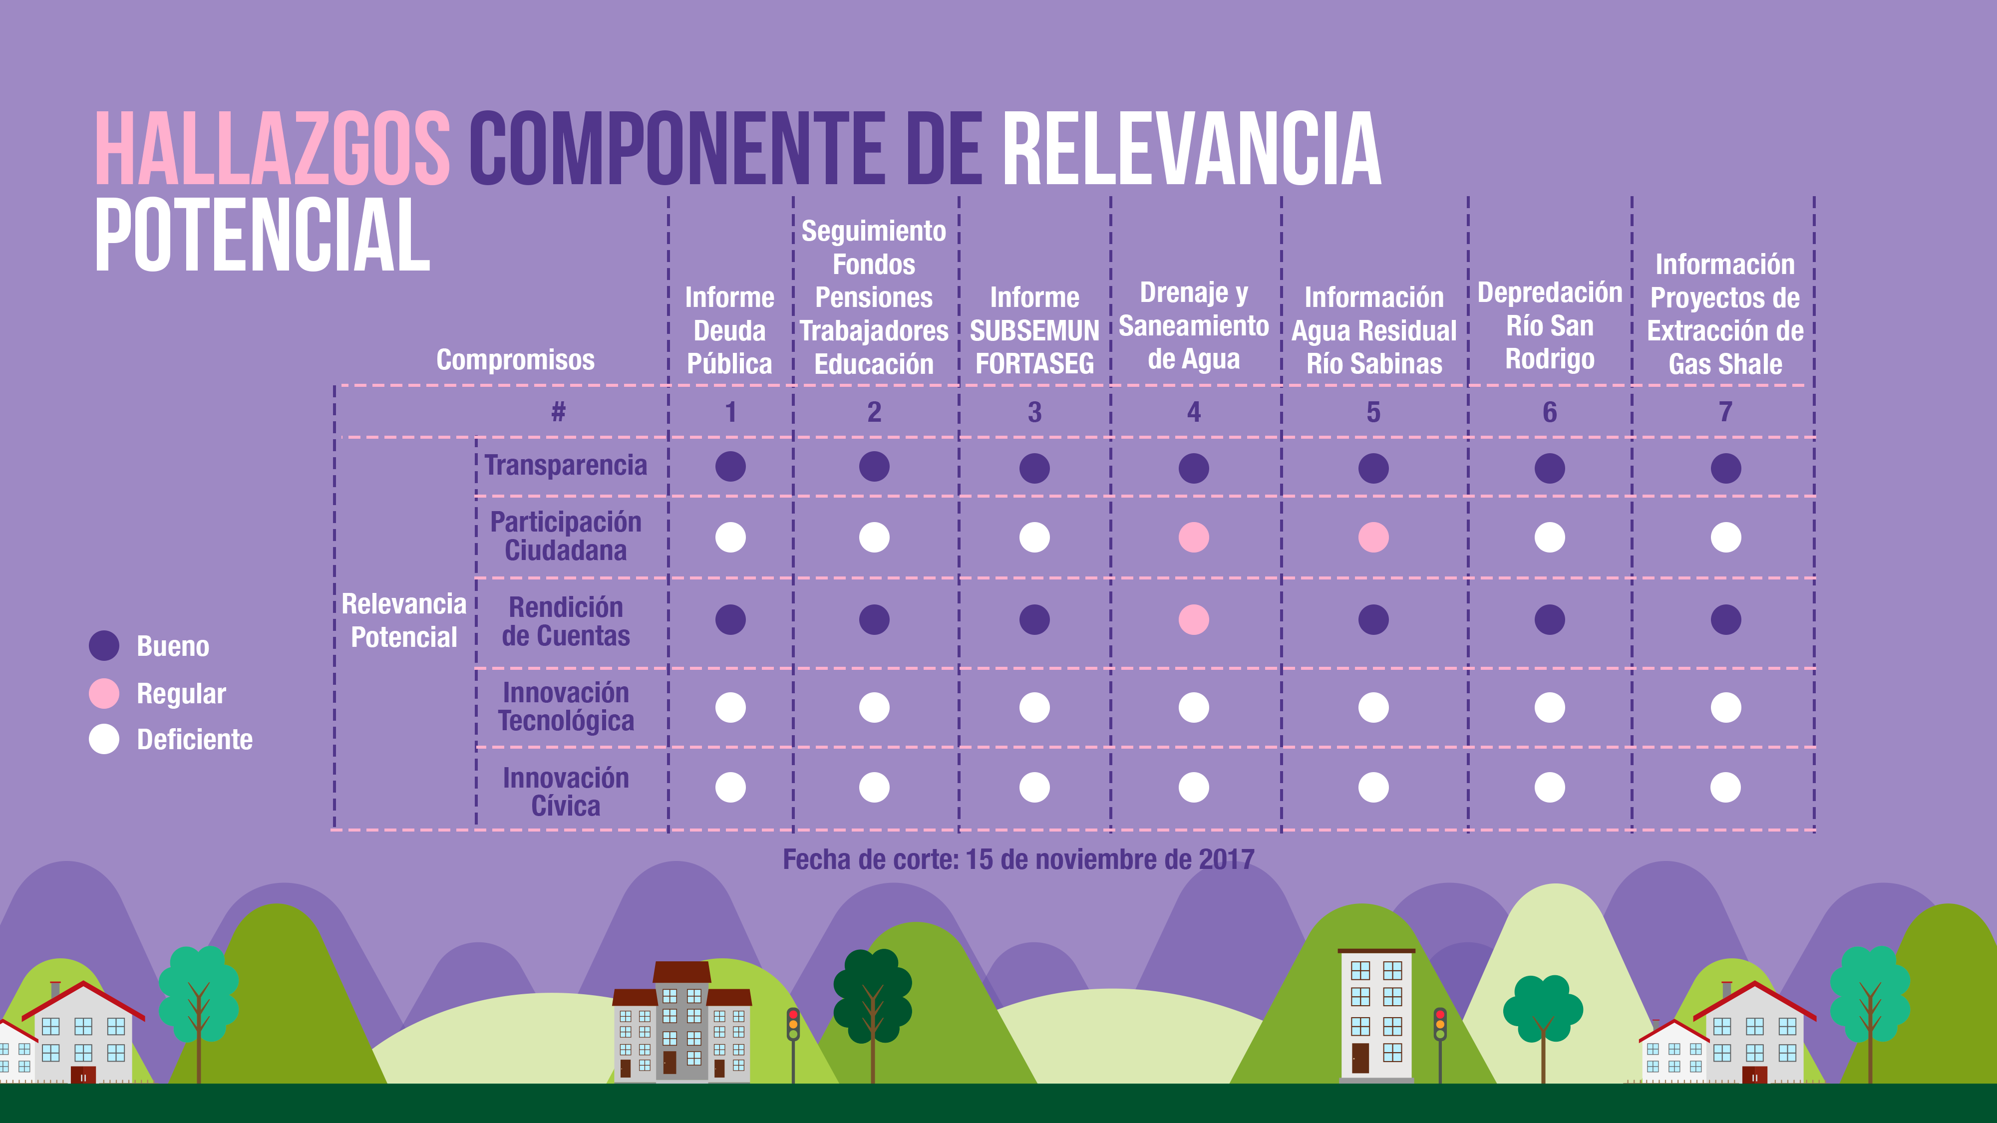
Notes:
Todos los compromisos se centran en el fortalecimiento de prácticas de transparencia y acceso a la información.
Sólo los compromisos Drenaje y Saneamiento de Agua, e Información Agua Residual Río Sabinas, consideran prácticas participativas.
Todos los compromisos del PAL coahuilense cuentan con actividades relacionadas con la rendición de cuentas.
Ningún compromiso de Coahuila se apoya en el principio de innovación, sea cívica o tecnológica.

